Slide 1
আজকের পাঠে সবাইকে শুভেচ্ছা

Slide 2
পরিচিতি
মোঃ গোলাম মুক্তাদির
বি.এস.সি (অনার্স) ইন ফিশারীজ এম এস ইন অ্যাকোয়াকালচার বাংলাদেশ কৃষি বিশ্ববিদ্যালয়, ময়মনসিংহ।
সহকারি শিক্ষক
ডুমনী বাড়ি উচ্চ বিদ্যালয়
বাসাইল, টাঙ্গাইল।

Slide 3
বিষয়: গণিত
শ্রেণি: ৬ষ্ঠ
অধ্যায়: প্রথম
পাঠ্যাংশ: লঘিষ্ঠ সাধারণ গুণিতক
সময়ঃ ৪০ মিনিট

Slide 4
শিখনফল
এই পাঠ শেষে শিক্ষার্থীরা-
১
ল.সা.গু. কী তা বলতে পারবে।
২
গুণিতক ও মৌলিক গুণনীয়ক পদ্ধতিতে ল.সা.গু. নির্ণয় করতে পারবে।
৩
ইউক্লিডীয় পদ্ধতিতে ল.সা.গু. নির্ণয় করতে পারবে।
৪
গ.সা.গু. ও ল.সা.গু. এর মধ্যে সম্পর্ক তৈরি করতে পারবে।

Slide 5
2 এর গুণিতক
২
৪
৬
৮
১০
১২
১৪
১৬
১৮
২০
৩
৬
৯
১২
১৫
১৮
২১
২৪
২৭
৩০
৬
লঘিষ্ঠ
৬
সাধারণ
৬
গুণিতক
3 এর গুণিতক

Slide 6
লঘিষ্ঠ সাধারণ গুণিতক (ল.সা.গু.)
দুই বা ততোধিক সংখ্যার সাধারণ গুণিতকগুলির মধ্যে যে গুণিতকটি ক্ষুদ্রতম, তাকে প্রদত্ত সংখ্যাগুলির ল.সা.গু. বা লঘিষ্ঠ সাধারণ গুণিতক বলে।

Slide 7
গুণিতকের সাহায্যে ৪,৬ও ৮ এর ল.সা.গু নির্ণয় -
৪ এর গুণিতকগুলো :
4,8,12,16,20,24,28,36,40,44,48 …
6এর গুণিতকগুলো :
6, 12, 18, 24, 30,36 , 42, 48 …
8এর গুণিতকগুলো :
8 , 16 , 24 , 32 , 40, 48 …
৪,৬ও ৮ এর ল.সা.গু =২৪ 4

Slide 8
একক কাজ
গুণিতকের সাহায্যে ল.সা.গু নির্ণয় –
১। ৫ , ৯ ও ১৫
২। ৪ , ৮ ও ১২

Slide 9
মৌলিক গুণনীয়কের সাহায্যে ৪,৬ও ৮ এর ল.সা.গু নির্ণয় -
৪
২
২
৬
৩
২
৮
৪
২
২
২
৪,৬ও ৮ এর ল.সা.গু =
২ ×২ ×২ ×৩
= ২৪
Notes:
৪,৬ও ৮ এর মৌলিক গুণনীয়ক গুলো লিখ ? এর মধ্যে common গুণনীয়কগুলো চিহ্নিত কর । ৪,৬ও ৮ এর ল.সা.গু নির্ণয় কর । এরপর ক্লিকের মাধ্যমে ল.সা.গু নির্ণয়ের প্রক্রিয়া দেখাব ।

Slide 10
একক কাজ
গুণিতক ও মৌলিক গুণনীয়কের সাহায্যে ল.সা.গু নির্ণয় -
১। ৬ , ১২ ও ২৪
২। ৪ , ৯ ও ১৮

Slide 11
ইউক্লিডীয় প্রক্রিয়ায় ৪,৬, ৮ ও ১২ এর ল.সা.গু নির্ণয় -
২
২
৪ , ৬ , ৮ ,১২
২
২
২ , ৩ , ৪ , ৬
৩
৩
১ , ৩ , ২ , ৩
১ , ১ , ২ , ১
২
×
×
=২৪
∴৪ , ৬ ও ৮ এর ল.সা.গু =
×

Slide 12
দলীয় কাজ
বাসস্ট্যান্ড
১০ কি.মি.
20কি.মি.
24কি.মি
32কি.মি
বাসস্ট্যান্ড থেকে কিছু সময় পর পর গাড়ির গায়ে লেখা বেগে একই দিকে বৃত্তাকারে চলতে থাকলে , কমপক্ষে কতদূর পথ অতিক্রম করার পর বাস চারটি একত্রে মিলিত হবে ।
Notes:
দলীয় উপস্থাপন শেষে প্রয়োজনে প্রশ্ন-উত্তর ও বোর্ড ব্যবহার করে সঠিক সমাধান দেখাবো ।

Slide 13
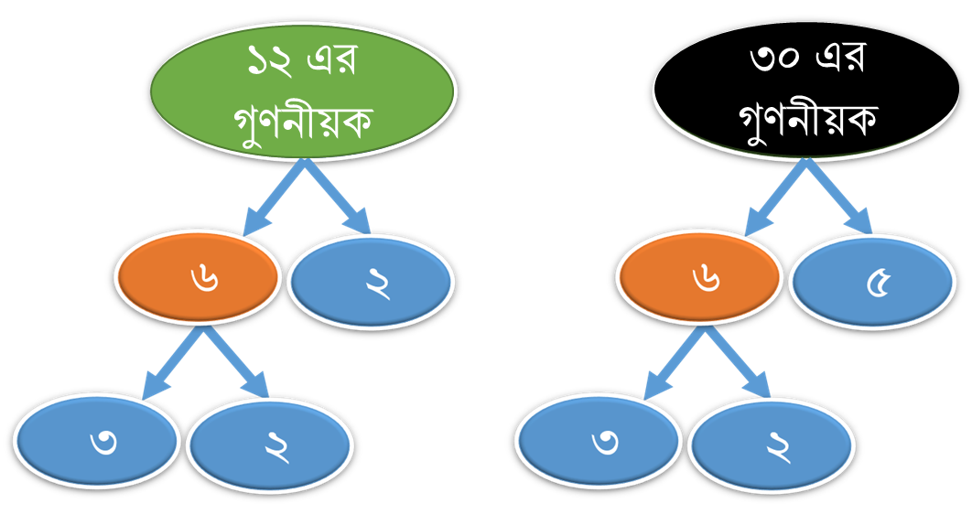
গ.সা.গু ও ল.সা.গু –এর মধ্যে সম্পর্ক
12ও 30 এর গুণফল= ১২×৩০
12ও 30 এর গ.সা.গু = ২ ×3 = ৬
= ৩৬০
$\text{সংখ্যাদ্বয়ের ল}\text{.}\text{সা}\text{.}\text{গু}$=$\frac{\text{সংখ্যা দুটির গুণফল }}{\text{সংখ্যাদ্বয়ের গ}\text{.}\text{সা}\text{.}\text{গু}}$
সংখ্যাদ্বয়ের গ.সা.গু =$\frac{\text{সংখ্যা দুটির গুণফল }}{\text{সংখ্যাদ্বয়ের ল}\text{.}\text{সা}\text{.}\text{গু}}$
= ৬ × ৬০
12ও 30 এর ল.সা.গু = ২ ×২ ×3×5 = ৬০
=গ.সা.গু × ল.সা.গু
Notes:
চিত্রটি থেকে ১২ ও ৩০ এর গ.সা.গু. ও ল.সা.গু. নির্ণয় কর ? ১২ও ৩০ এর গুনফল নির্ণয় কর ? ১২ ও ৩০ এর গ.সা.গু. ও ল.সা.গু. এর গুনফল নির্ণয় কর ? এবার গুনফল দুইটির মধ্যে সম্পর্ক তৈরি কর । এরপর ক্লিক এবং প্রশ্নের মাধ্যমে গ.সা.গু. ও ল.সা.গু এর মধ্যে সম্পর্ক দেখাব ।

Slide 14
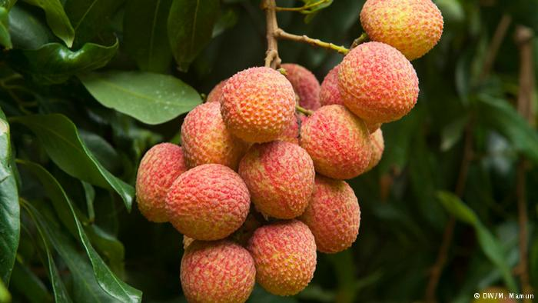
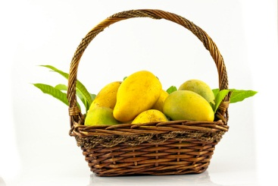
জোড়ায় কাজ
১৯২
গ.সা.গু. ১২
আম ও লিচুর সংখ্যার ল.সা.গু. কত ?
Notes:
লিচু ও আমের সংখ্যার গুণফল ও গ.সা.গু দেওয়া আছে । সমাধানঃ ১৬ ।

Slide 15
✗
✓
মূল্যায়ন
৩। 8 , 12 ও ২৪ এর ল.সা.গু নিচের কোনটি ?
২। 8 , 12 ও 16 এর সাধারণ গুণিতক নিচের কোনটি ?
১। নিচের কোন ক্ষুদ্রতম সংখ্যাটি ৩ , ৮ ও ১২ দ্বারা বিভাজ্য ।
(ক) ৪
(ক) ৪
(খ) ৮
(ক) ১২
(খ) ২৪
(খ) ১৬
(গ) ১২
(গ) ২ ৪
(গ) ৪৮
(ঘ) ৪৮
(ঘ) ৭২
(ঘ) 24
Notes:
প্রশ্নের জন্য মূল্যায়নে , উত্তর যাচাই এর জন্য বিকল্প উত্তর গুলোর উপর ক্লিক করুন , উত্তর সঠিক না হলে আবার ক্লিক করুন ।

Slide 16
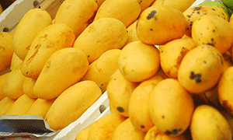
বাড়ির কাজ
আম
আম গুলিকে ৮, ১২, ১৮ ও ২৪ টি করে ভাগ করলে প্রত্যেক বার ৫ টি করে অবশিষ্ট থাকে । বক্সে কমপক্ষে কতগুলো আম আছে ?
Notes:
বাড়ির কাজটি খাতায় লিখে নিতে বলবো ।

Slide 17
আজকের মতো সবাইকে ধন্যবাদ

